Slide 1
Alejandro Cueto y David Antúnez
PRESENTACIÓN FORMACIÓN DUAL 2023

Slide 2
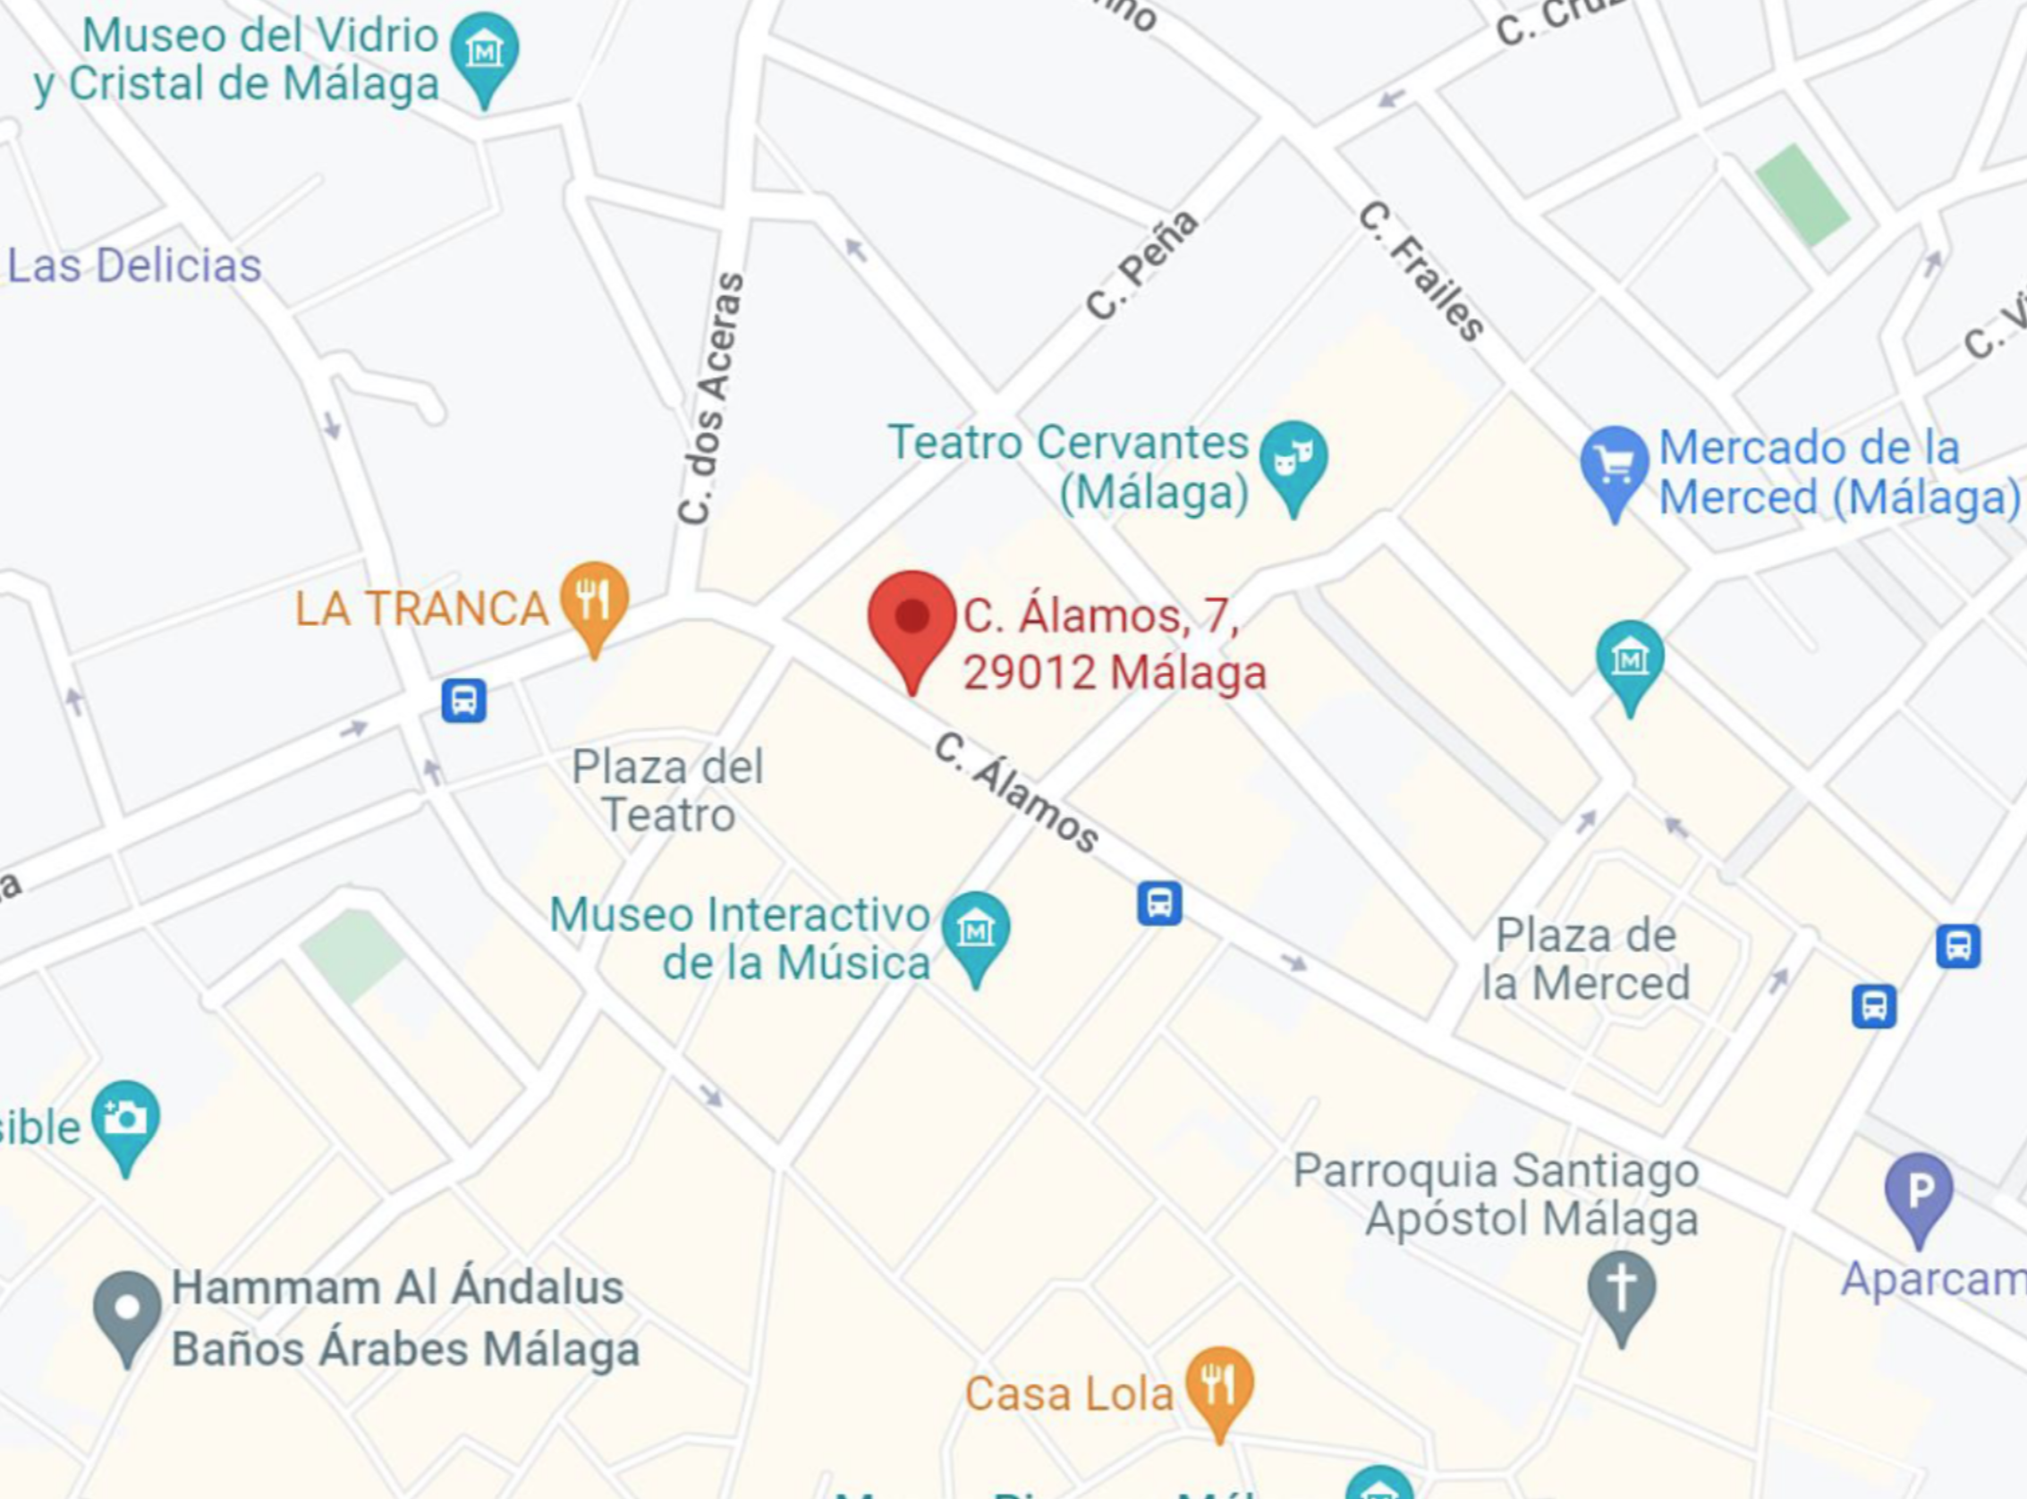

¿Dónde se encuentra?
C.Álamos, 7
29012 Málaga Centro

Slide 3
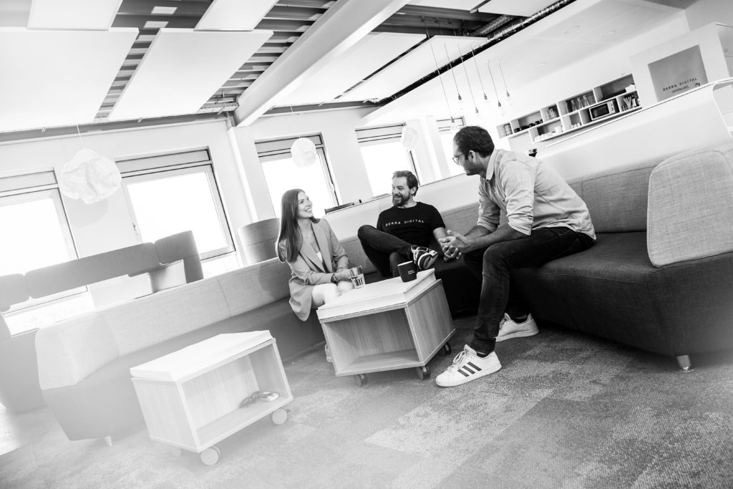
Nuestro Departamento
INTELIGENCIA ARTIFICIAL
Dedicado a la generación de aplicaciones basadas en la utilización de Inteligencia Artificial para mejorar los procesos internos de la empresa y para vender productos externos a otras.

Slide 4




RUTA DE APRENDIZAJE
FRONTEND
TESTING
Aprendizaje básico de Angular mediante el estudio de un proyecto real de la empresa
Generación de tests con JUnit para una función del proyecto con uso real para la empresa y subida del código al repositorio real
AZURE
BACKEND
Aprendizaje básico de las funciones de Azure y utilización de las funciones del workflow de la empresa (Azure Repos, DevOps…)
Aprendizaje de Java y Springboot mediante el estudio de un proyecto real de la empresa y uso de API REST (Insomnia)

Slide 5

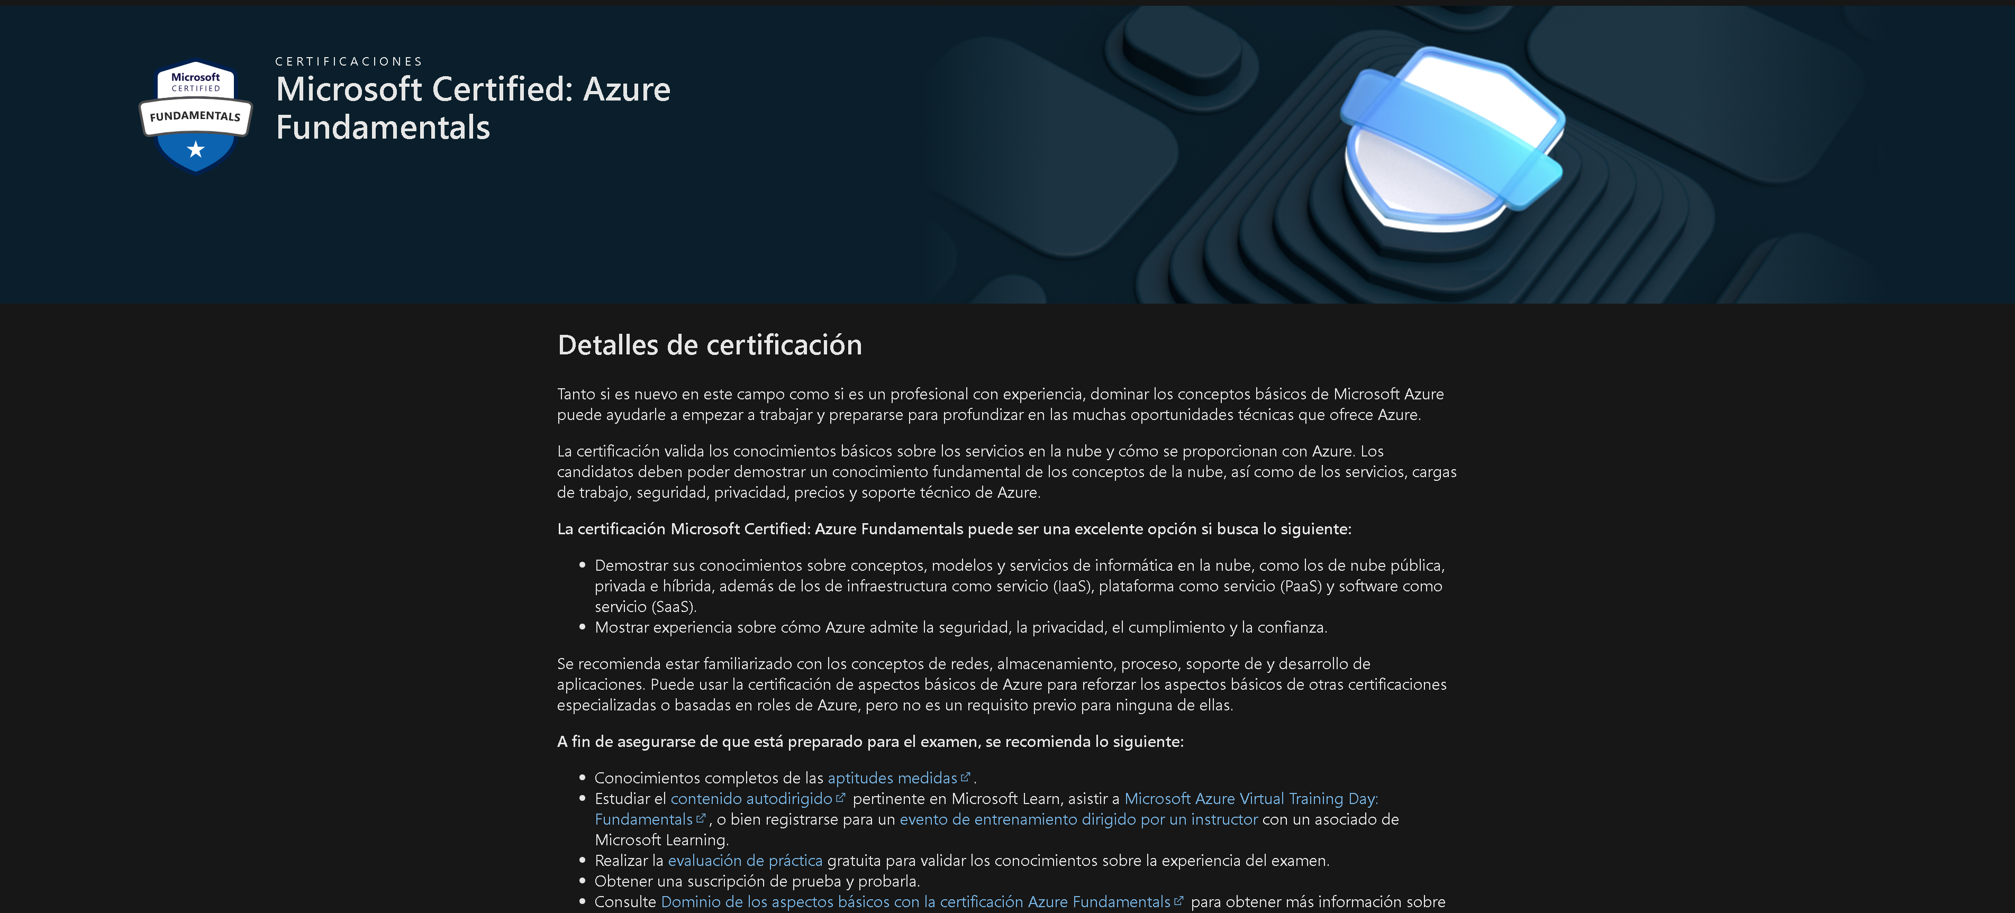
APRENDIZAJE EN AZURE
AZURE FUNDAMENTALS
Certificado oficial de Azure en el que aprendimos:
Conceptos en la nube
Arquitectura y servicios de Azure
Administración y gobernanza de Azure

Slide 6
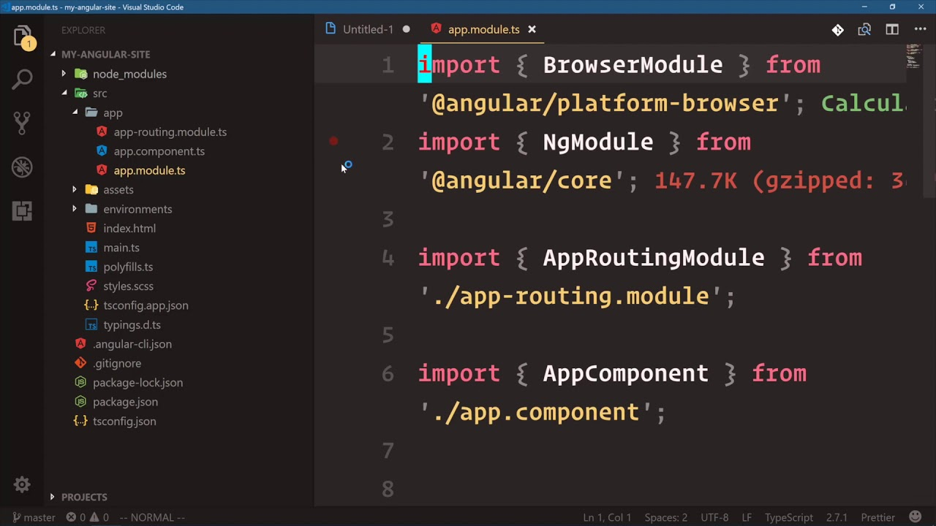


APRENDIZAJE EN ANGULAR
FRONTEND DE PROYECTO EN DESARROLLO
Asentamiento de conceptos vistos en clase.
Estructura de un Proyecto real.
Conocimientos ampliados.

Slide 7
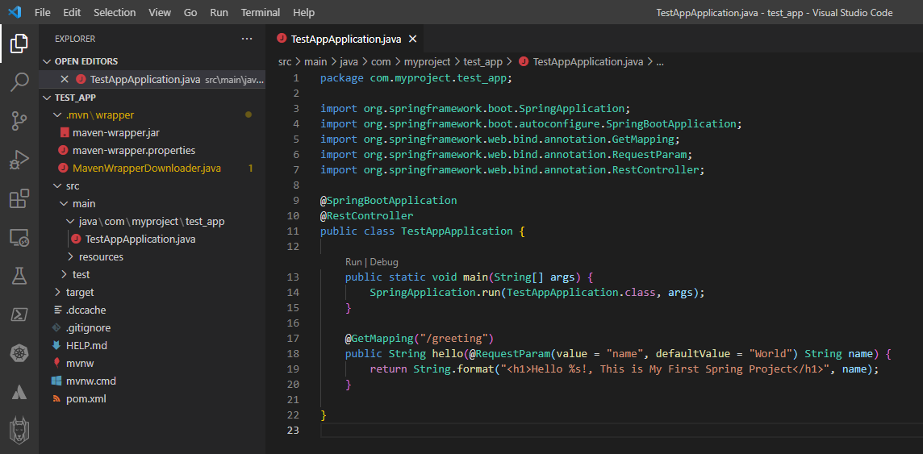




APRENDIZAJE BACKEND
JAVA, SPRINGBOOT, INSOMNIA
Utilización de la plataforma OpenBootcamps para aprendizaje de Java y Springboot básicos para API REST
Revisión y experimentación con código de un proyecto real de la empresa.
Pruebas de funcionamiento de los endpoints del proyecto utilizando Insomnia y DBeaver

Slide 8
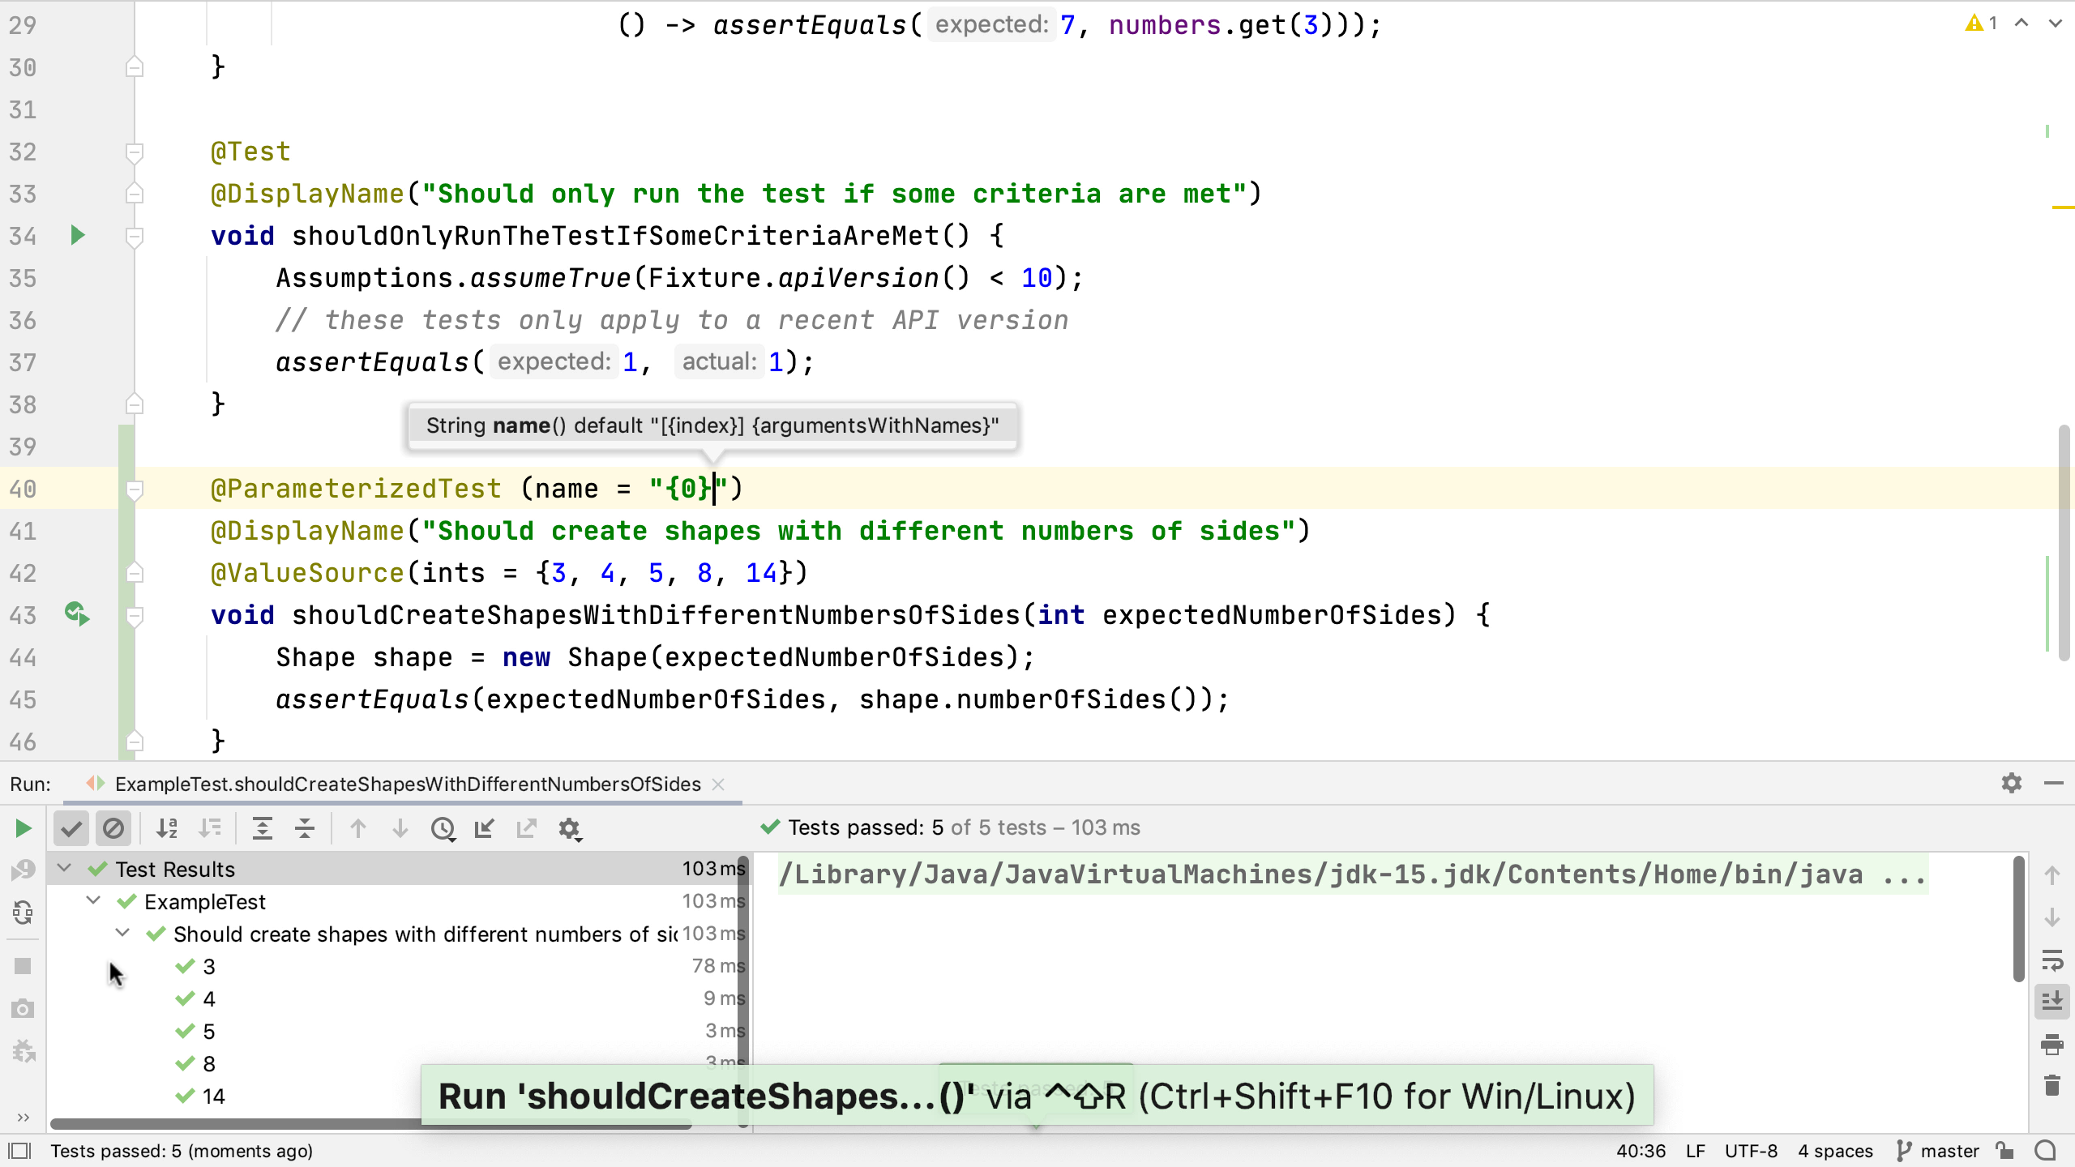


APRENDIZAJE TESTING
TESTING PARA PROYECTO REAL
Usando dbeaver e insomnia para monitorizar las llamadas a los diferentes endpoints y los resultados que nos devolvían, hemos desarrollado unos tests completamente nuevos y funcionales para la aplicación de la empresa.

Slide 9
APRENDIZAJE POR MÓDULO
DISEÑO DE INTERFACES
HLC Y ADD
PSP Y PMD
SGE
Limpieza de código y documentación del mismo en los proyectos.
Desarrollo frontend con Angular en un proyecto real.
Aprendizaje en relación al código y la estructura del mismo.
Aprendizaje de Java, Springboot y desarrollo de pruebas unitarias con JUnit en un proyecto real.
Gestión de proyectos reales en conjunto con la empresa y de sprints de trabajo usando el portal Azure.

Slide 10
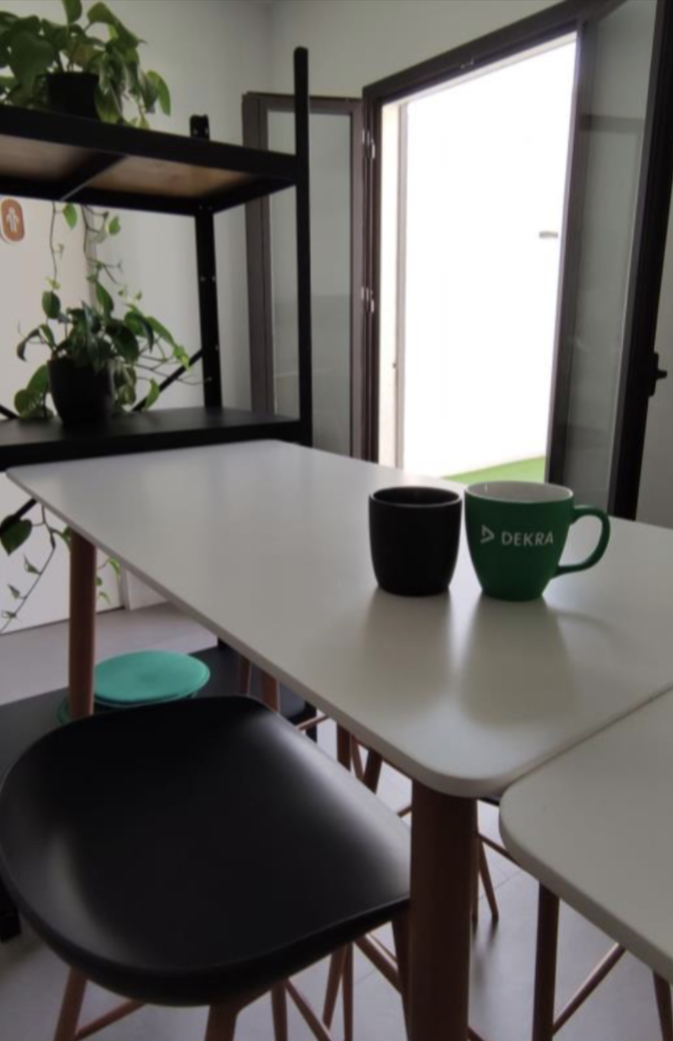
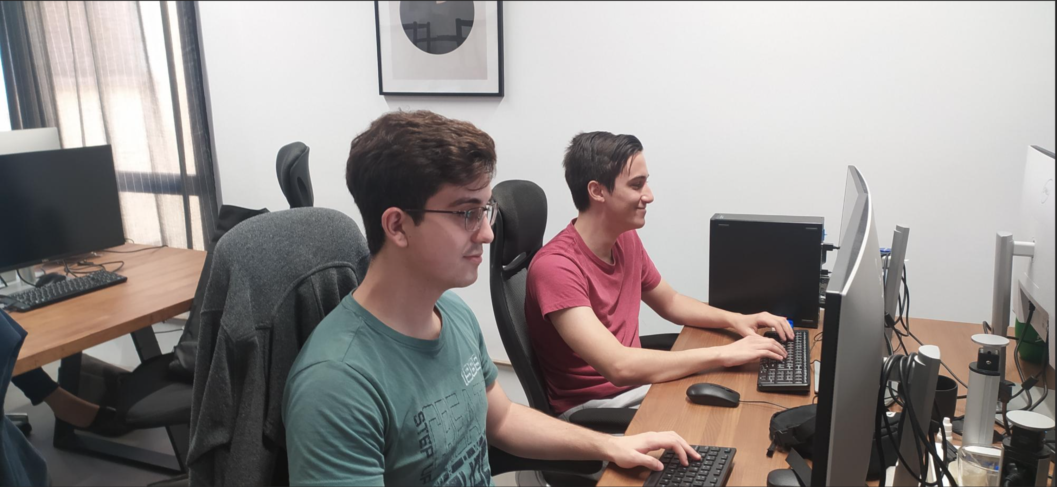
EXPERIENCIA PERSONAL

Slide 11
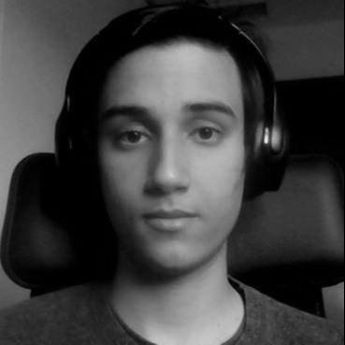
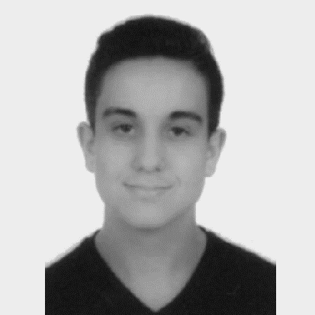
CONTACTO
Alejandro Cueto
alejandro.cueto.external@dekra.com
David Antúnez
david.antunez.external@dekra.com

